Slide 1

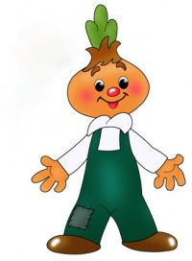
Муниципальное казённое образовательное учреждение «Начальная школа - детский сад № 10»
Проект «Лук – зеленый друг»
Возрастная группа:
2 младшая
Подготовила:
воспитатель
Тюменцева Н.М.
2017

Slide 2
Актуальность
Заканчивается зима. Солнышко с каждым днем все выше и выше, а дни все длиннее и теплее.
Пришло время посадок. Огород на подоконнике в детском саду является очень приятным занятием, особенно зимой и весной, когда хочется не только отведать свежие дары природы, но и посмотреть на цвета зелени.
Нет ничего приятнее, когда первая весенняя зелень поспевает прямо на подоконнике.

Slide 3
Цель:
Вызвать у детей познавательный интерес к выращиванию репчатого лука на перо в комнатных условиях.

Slide 4
Задачи
Закрепить знания детей о луке, особенностях его внешнего строения и пользе.
Формировать представления об основных потребностях лука; условиях, которые необходимы для его роста (вода, земля, свет, тепло).
Развивать у детей основы исследовательской деятельности.
Воспитывать интерес к уходу за растениями, любовь к ним.

Slide 5
Вид проекта - информационно-фронтальный
Характеристика
по форме - продуктивный, познавательно-игровой
по классу - монопроект
по типу - социальный
по длительности - краткосрочный
Срок реализации - 2 недели

Slide 6
Игровая деятельность
Речевое развитие
Тема проекта
«Лук – зеленый друг»
Работа с родителями
Художественно-эстетическое развитие

Slide 7
Интеграция образовательных областей
- развитие речи;
- познавательное развитие;
социально-коммуникативное развитие;
физическое развитие;
- художественно-эстетическое развитие.
Этапы проекта
I этап – подготовительный
II этап – реализация проекта
III этап – презентация проекта

Slide 8
I этап – подготовительный
беседы с детьми;
подготовка занятий, иллюстративного материала, загадок, игр, консультации для родителей;
подготовка атрибутов для игр, занятий;
подготовка методической литературы;
написание конспектов занятий.

Slide 9
II этап - реализация проекта
Совместная деятельность педагога с детьми
III этап – итоговый
Презентация проекта

Slide 10
Ожидаемый результат
дети учатся сажать и ухаживать за луком;
знакомятся с условиями, которые нужно создавать для его роста;
возрастает речевая активность детей в разных видах деятельности;
дети учатся проявлять доброту, заботу, бережное отношение к растениям;
обогащается родительский опыт приемами взаимодействия и сотрудничества с ребенком в семье.

Slide 11
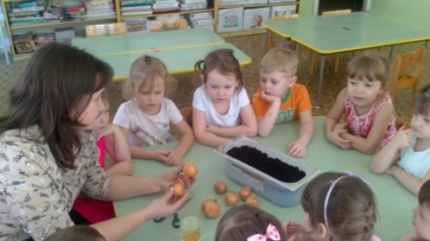
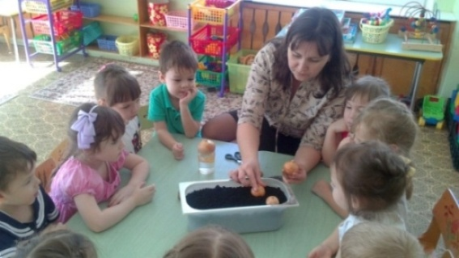
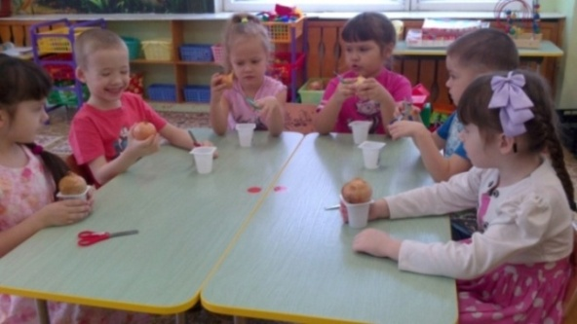
Мы сажаем лук

Slide 12
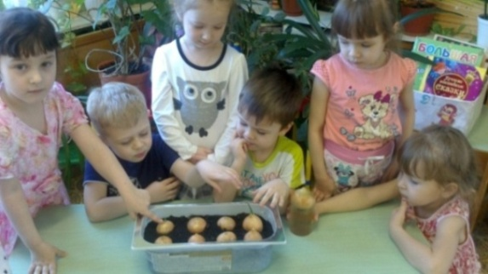
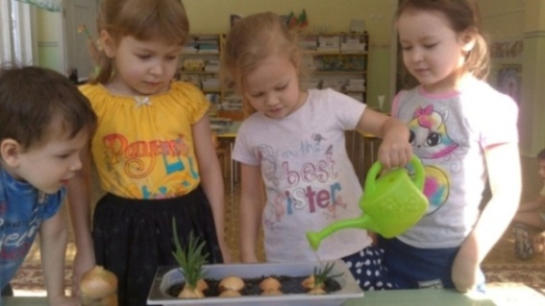
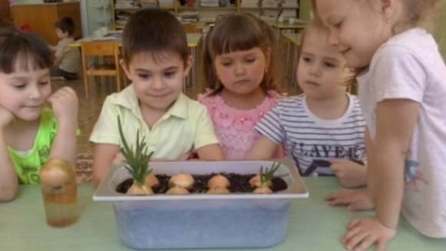
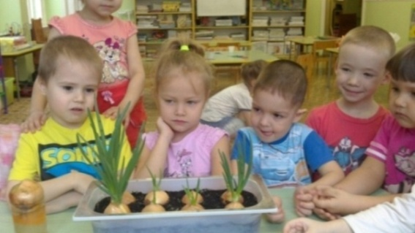
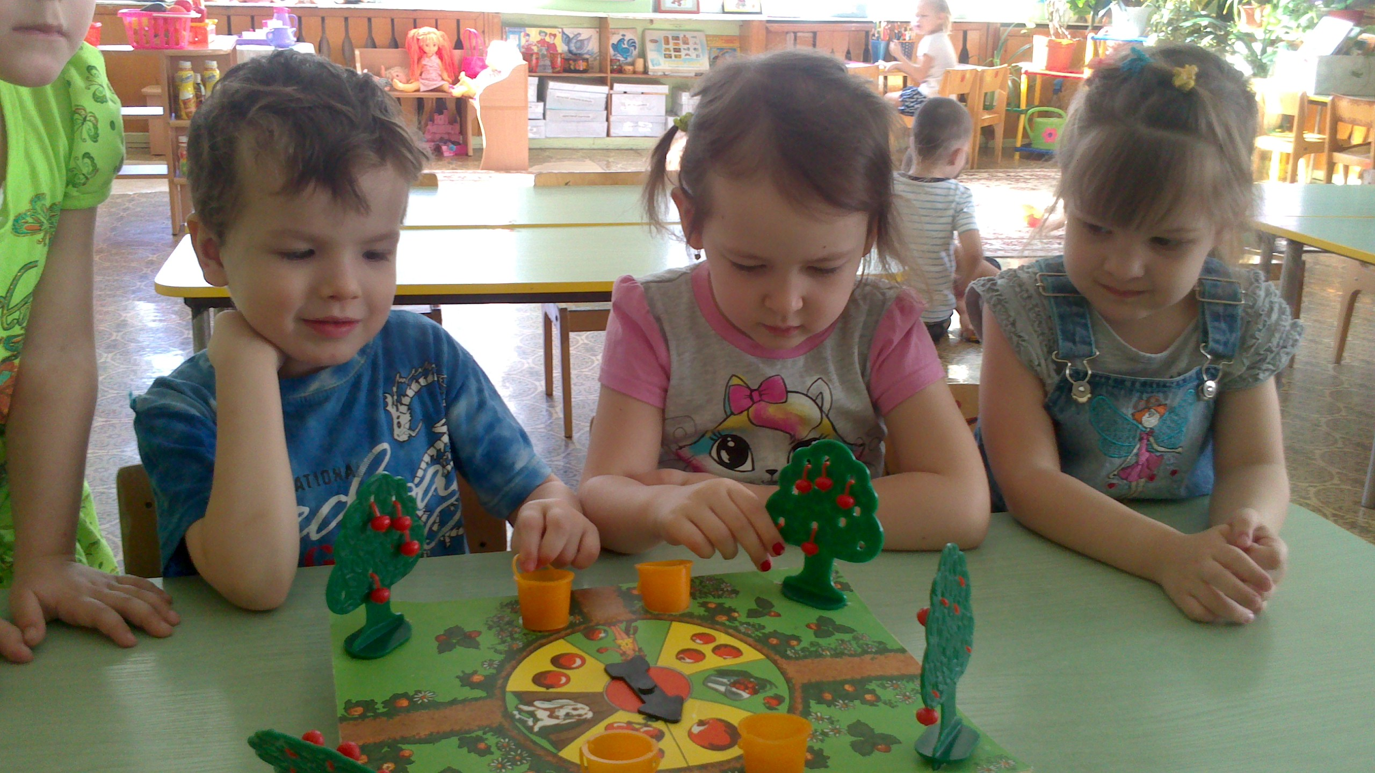
Наблюдаем за ростом лука

Slide 13

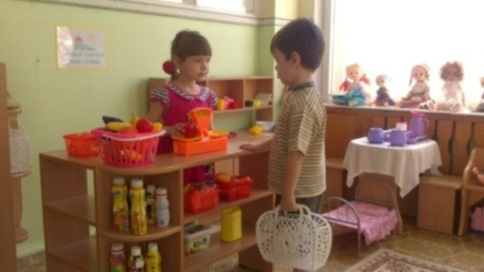
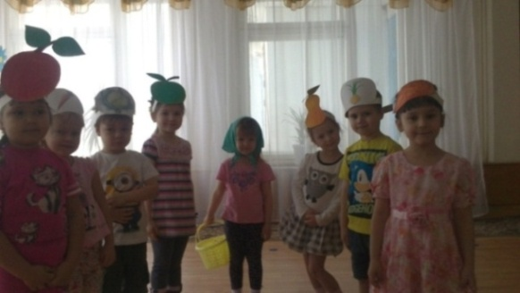
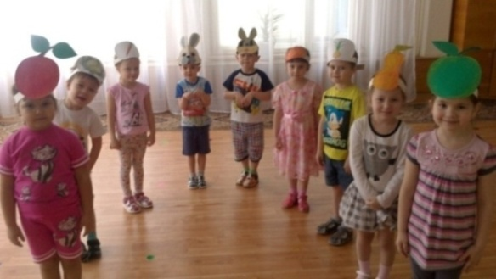
Игровая деятельность

Slide 14
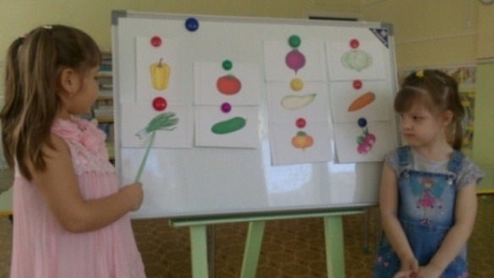
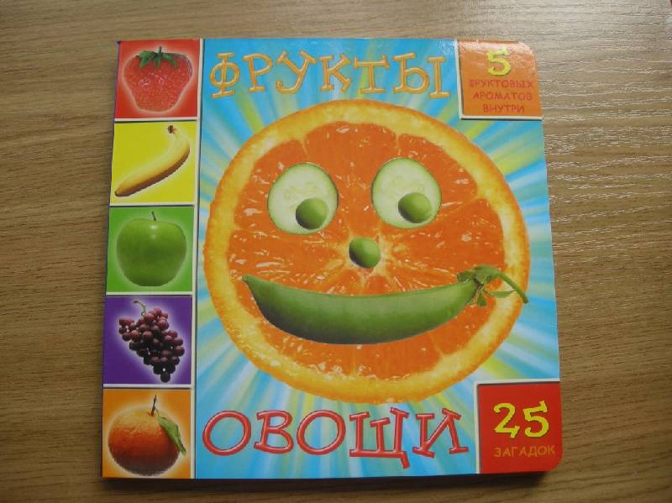
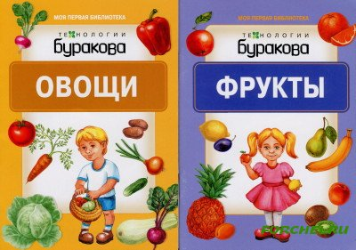
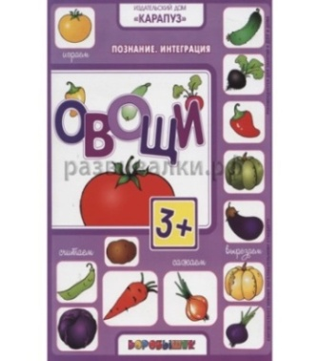

Речевое развитие

Slide 15
Пословицы и поговорки
«Лук от семи недуг»
«Кто ест лук, тот избавлен от мук»
«Лук во щах и голод прощай»
«Лук да баня всё правят»

Slide 16
Стихи и загадки о луке
«Порастай, лучок, смелей,
Наливайся, зеленей!»
«Вот на грядке лук зеленый,
Ярким солнцем освященный,
Стрелы вытянулись в ряд,
Как солдатиков в отряд.
Знают все, что лук полезен,
Витаминами богат,
Но немного горьковат.
В этом лук не виноват.
От природы он такой,
Очень скромный и простой.
Ешьте все зеленый лук,
Он здоровью верный друг!»
«Сидит дед, в семь шуб одет.
Кто его раздевает, тот слезы проливает»
«Я вырос на грядке, характер мой гадкий:
Куда не приду, всех до слез доведу»
«Он горький, но полезный!
Защищает от болезней!
И микробам он не друг.
Потому что это - … » (лук)
«В десять одёжек плотно одет,
Часто приходит к нам на обед.
Но лишь за стол ты его позовёшь,
Сам не заметишь, как слёзы прольёшь»

Slide 17
Консультации для родителей
«Лук – лекарственное растение»
«Грипп – лечение и профилактика»
«Ангина»
«Простудные заболевания»
«Бронхит – лечение луком»
«Лук против кашля»
«Как применить лук»

Slide 18
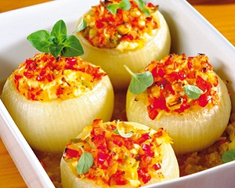
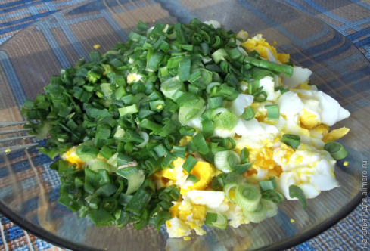
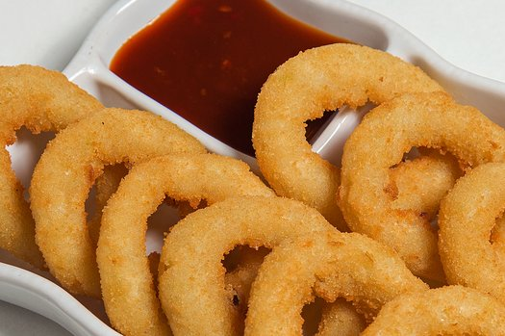
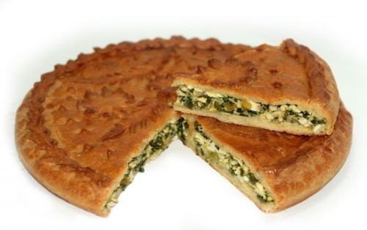
Рецепты от родителей

Slide 19
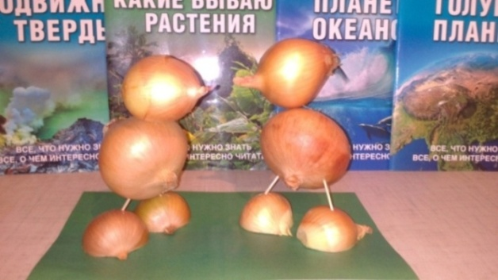
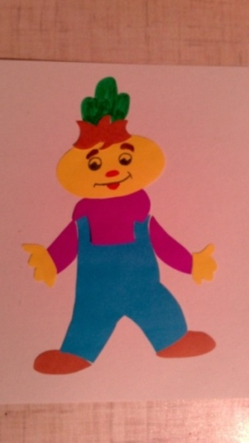
Поделки родителей
«Птички»
«Чипполино»

Slide 20
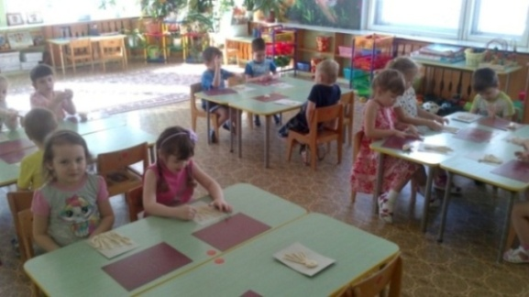
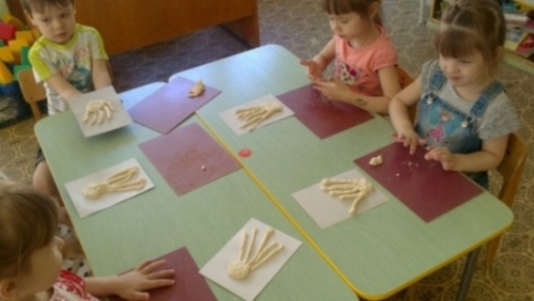
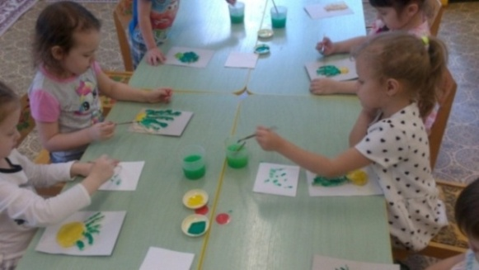
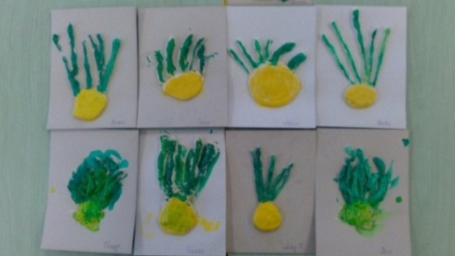
Лепим из соленого теста

Slide 21
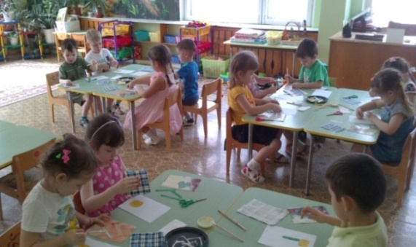
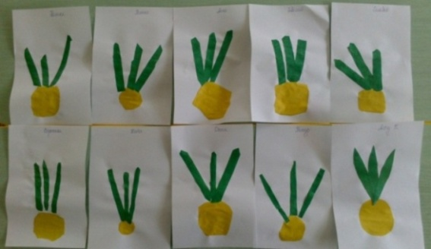
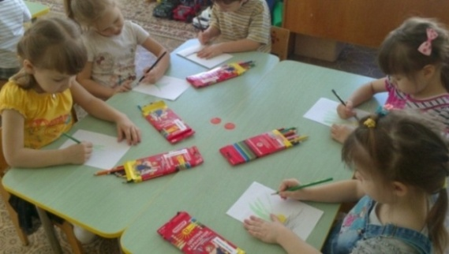
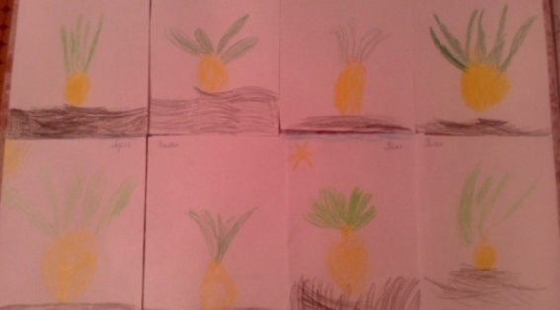
Аппликация и рисование

Slide 22
Результат проекта
дети научились сажать и ухаживать за луком;
познакомились с условиями, которые нужно создавать для его роста;
возросла речевая активность детей в разных видах деятельности;
дети проявляют доброту, заботу, бережное отношение к растениям;
обогатился родительский опыт приемами взаимодействия и сотрудничества с ребенком в семье.

Slide 23
Методическое и ресурсное обеспечение
Программа «Детство» Бабаевой
«Занятия по развитию речи в младшей группе детского сада», В. В. Гербова
«Хрестоматия для 2младшей группы детского сада», Аким, Берестов, Александрова
«Изобразительная деятельность в детском саду (2 младшая группа)», Т.С.Комарова
«Развитие игровой деятельности (система работы во 2 младшей группе детского сада)», Н.Ф.Губанова
«Занятия по формированию элементарных экологических представлений в младшей группе детского сада»,
«Секреты хорошего урожая. Лук», В.И.Фатьянов
«Лук, чеснок, зелень (посадка, уход, защита, уборка, хранение)»

Slide 24
Благодарим
за внимание !

